Slide 1
«Делу – время, потехе - час»
Муниципальное дошкольное образовательное учреждение
Новомалыклинский детский сад «Сказка»
Подготовила музыкальный руководитель
Орлова Наталья Анатольевна

Slide 3
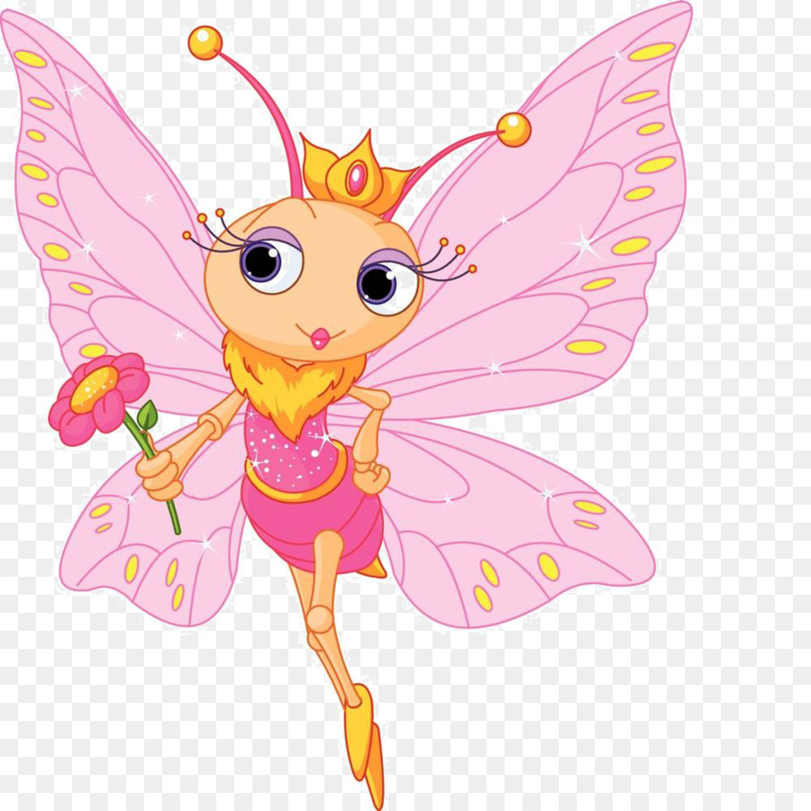
Сказка о ветреной бабочке и трудолюбивой пчеле

Slide 4
«Делу -
время,
потехе -
час!»

Slide 6
Борис Михайлович Кустодиев

Slide 8
Пётр Ильич Чайковский

Slide 10
Сочивко Сергей Евгеньевич

Slide 16
Подведение итогов
Делу – время,
потехе – час!

